Slide 1
SPIRAL DEVELOPMENT

Slide 2
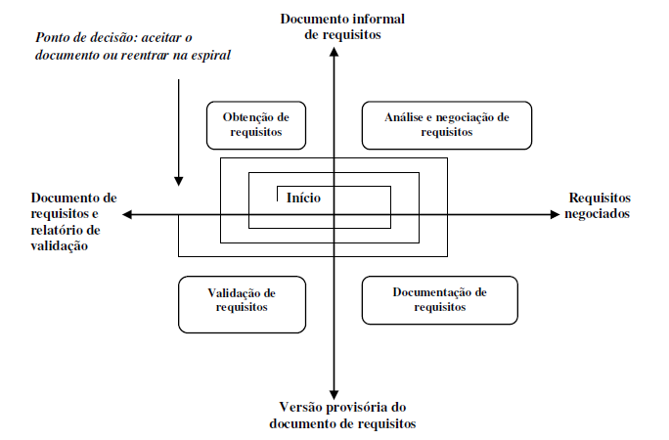

Slide 3
Análise da figura
Obtenção de requisitos – Definem-se os objetivos pretendidos, faz-se a recolha dos requisitos, criam-se os casos de uso.
Análise e negociação de requisitos – Define-se o que está dentro e fora da fronteira com o cliente.
Documentação de requisitos – Criam-se os diálogos e descrição dos casos de uso.
Validação de requisitos – São mostradas aplicações do domínio do software e/ou protótipos ao cliente, como instrumentos auxiliares de validação dos requisitos e casos de uso.

Slide 4
Características dos casos uso
O desenvolvimento de casos de uso é um processo de grande complexidade.
Os requisitos têm a tendência a mudar á medida que vão sendo analisados.
Desenvolver casos de uso num único passo é difícil.
O custo de encontrar erros no desenvolvimento de casos de uso é muito elevado.
O padrão SpiralDevelopment interage com o padrão BreadthBeforeDepth
O padrão SpiralDevelopment interage com o padrão QuittingTime.

Slide 5
Vantagens do modelo em espiral
O método iterativo em espiral permite identificar e confrontar problemas antecipadamente.
Permite poupar tempo na criação do software o que em concorrência é um fator determinante.
Erros no desenvolvimento de casos de uso é muito elevado e é tanto maior quanto mais tarde forem detetados.
Poupança de tempo e esforço.
O método iterativo permite um conhecimento dos casos de uso de uma forma progressiva e sustentada, do que resultam casos de uso robustos e consistentes.

Slide 6
FIM

